Slide 1
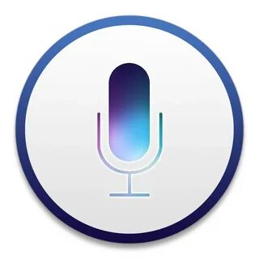
Голосовой помощник
Made in China

Slide 2
Цель: Разработать голосовой помощник для организации взаимодействия голоса с Windows 10.
Объект: Организация взаимодействия голоса с Windows 10.
Предмет: ГП.
Методы исследования: Проанализировав информацию о ГП и на основе массового опроса среди пользователей ПК в возрасте от 16 до 75 лет, мы поняли, что ГП позволит людям эффективнее взаимодействовать с компьютером.

Slide 3
Гипотеза
На основе проведённого опроса, мы пришли к выводу, что добавление взаимодействия голоса с Windows 10 может помочь людям, у которых возникают проблемы или неудобства с управлением ПК мышью.

Slide 4
Задачи
1. Работа с информационными источниками.
2. Определение объектно-предметной области.
3. Анализ функций Windows.
4. Разработка ГП на основе полученной информации.
5. Апробация продукта.
6. Презентация и оценка результата.
7. Доработка продукта.

Slide 5
Этапы работы над проектом
1. Выявление проблемы и области исследования.
2. Работа с информационными источниками
3. Определение объектно-предметной области
4. Описание теоретической части
5. Разработка проекта
6. Проведение анкетирования
7. Разработка проекта
8. Повторное анкетирование
9. Презентация проекта

Slide 6
Функции реализованные сейчас

Slide 7
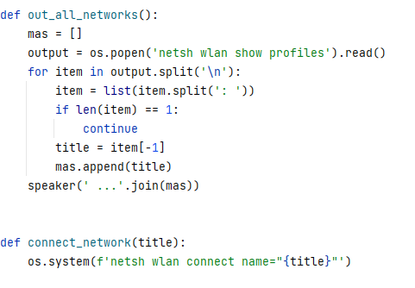
out_all_networks
Эта функция отвечает за отображение всех сетей к которым подключалось данное устройство.
Connect_network
Эта функция отвечает за подключение к определённой сети по сохраненному паролю.

Slide 8
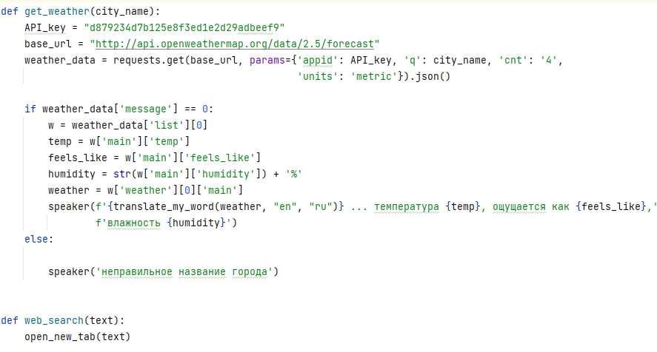
Get_weather
Эта функция отвечает за вывод погоды в определённом месте с помощью API.
Web_search
Эта функция отвечает за открытие набранного текста в избранном браузере.

Slide 9
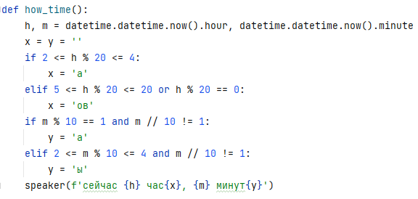
How_time
Эта функция говорит сколько сейчас времени.

Slide 10
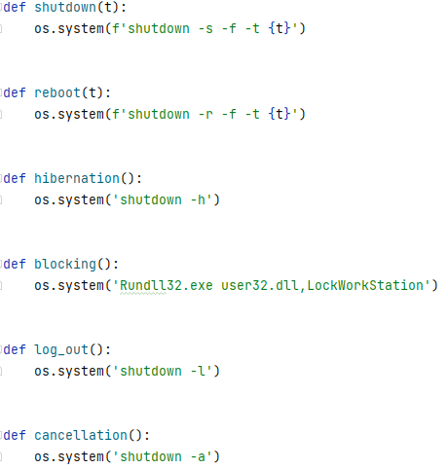
Эти функции выполняют заложенные в их названии задачи.

Slide 11
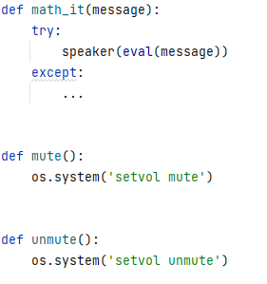
Math_it
Эта функция отвечает за подсчет получаемого сообщения.
Mute и unmute
Включают и выключают звук соответственно.

Slide 12
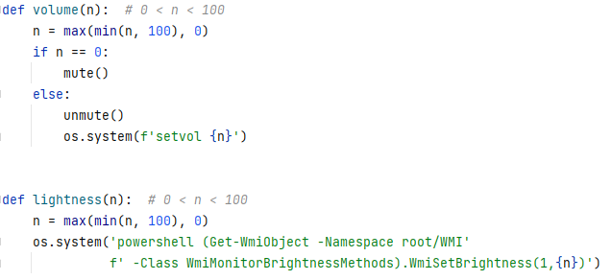
Volume и lightness
Эти функции отвечают за изменение звука и яркости соответственно. Изменения происходят по шкале от 0 до 100.

Slide 13
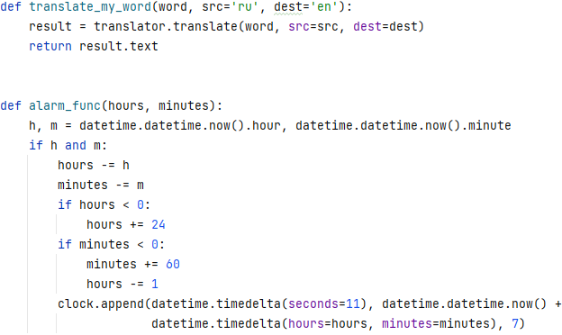
Translate_my_word
Что следует из названия, переводит сообщение.
Alarm_func
Устанавливает будильник на определённое время.

Slide 14
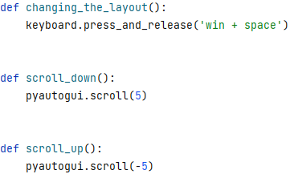
Changing_the_layout
Переводит раскладку
Scroll_down и scroll_up
Пролистывают вкладку.

